Slide 1
第28章
形式化建模与验证
Software Engineering: A Practitioner’s Approach, 8/e
by Roger S. Pressman and Bruce R. Maxim
《软件工程： 实践者的研究方法 》（第8版）
Roger S. Pressman ， Bruce R. Maxim 著
© 1996, 2001, 2005, 2009, 2014 by Roger S. Pressman
These slides are designed to accompany Software Engineering: A Practitioner’s Approach, 8/e (McGraw-Hill 2014). Slides copyright 2014 by Roger Pressman.

Slide 2
形式化建模与验证
净室软件工程与形式化方法
  两种方法都要求特殊的规格说明方法，并且每种方法都适合于一种独特的验证方法。
  两种方法都非常严格，都没有被软件工程团体广泛使用。
如果要构造出非常健壮（子弹打不穿）的软件，这些方法给你的帮助会是巨大的
These slides are designed to accompany Software Engineering: A Practitioner’s Approach, 8/e (McGraw-Hill 2014). Slides copyright 2014 by Roger Pressman.

Slide 3
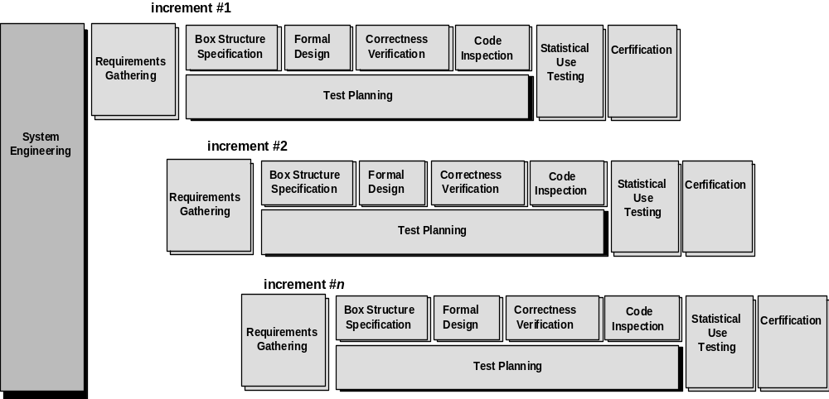
净室过程模型
These slides are designed to accompany Software Engineering: A Practitioner’s Approach, 8/e (McGraw-Hill 2014). Slides copyright 2014 by Roger Pressman.

Slide 4
净室策略-I
增量策划—制定一个采用增量策略的项目计划；
需求收集—（为每个增量）定义更详细的客户级需求描述；
盒结构规格说明—描述功能规格说明；
形式化设计—对规格说明（称为黑盒）进行迭代求精（在一个增量内）类似于体系结构设计和构件级设计（分别称为状态盒和清晰盒）；
正确性验证—验证从最高层次的盒结构（规格说明）开始，然后移向设计细节和代码。正确性验证的第一层次通过应用一组“正确性问题”［Lin88］来进行，如果这些不能证明规格说明是正确的，则使用更形式化的（数学的）验证方法。
代码生成、检查和验证—某种专门语言表示的盒结构规格说明翻译为适当的程序设计语言。
These slides are designed to accompany Software Engineering: A Practitioner’s Approach, 8/e (McGraw-Hill 2014). Slides copyright 2014 by Roger Pressman.

Slide 5
净室策略-II
统计测试策划—分析软件的预计使用情况，策划并设计一组测试用例，以测试使用情况的“概率分布”
统计使用测试—执行由统计样本（上面提到的概率分布）导出的一系列测试，这里的统计样本是从来自目标人群的所有用户对程序的所有可能执行中抽取的。
认证—一旦完成验证、检查和使用测试（并且所有错误被改正），则对增量进行集成前的认证工作。
These slides are designed to accompany Software Engineering: A Practitioner’s Approach, 8/e (McGraw-Hill 2014). Slides copyright 2014 by Roger Pressman.

Slide 6
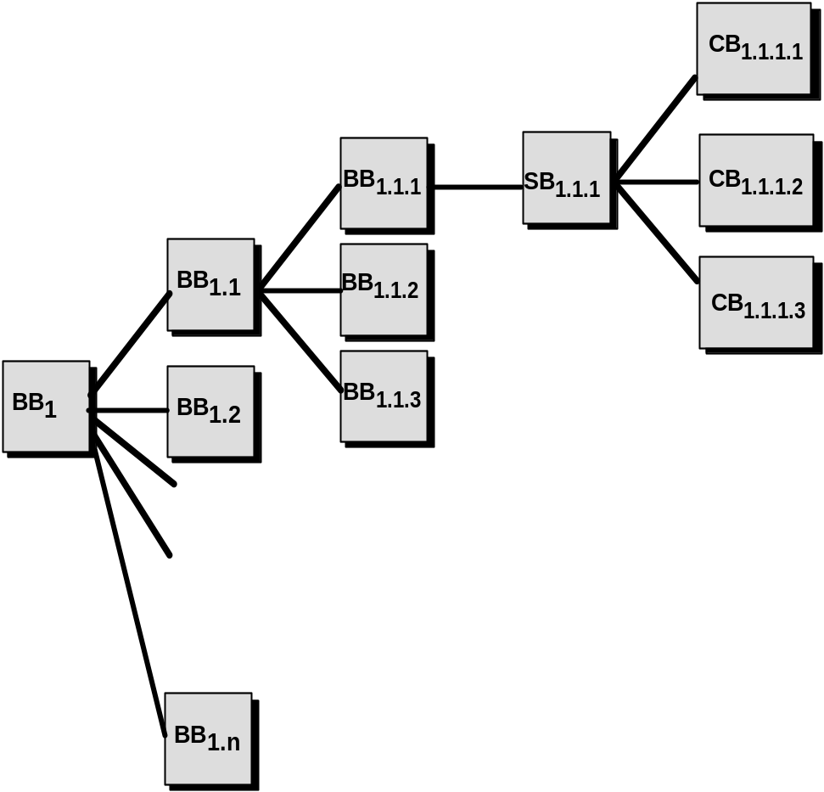
盒结构规格说明
黑盒
清晰盒
状态盒
These slides are designed to accompany Software Engineering: A Practitioner’s Approach, 8/e (McGraw-Hill 2014). Slides copyright 2014 by Roger Pressman.

Slide 7
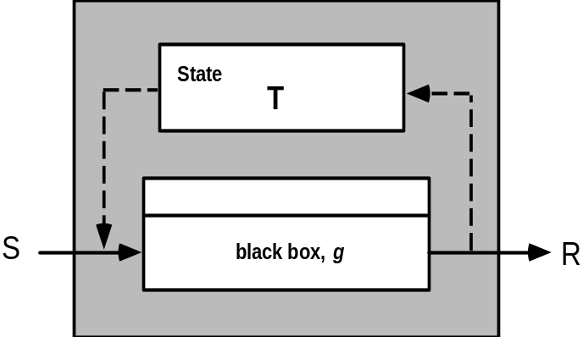
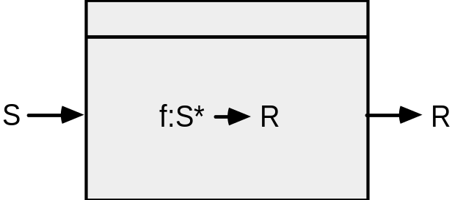
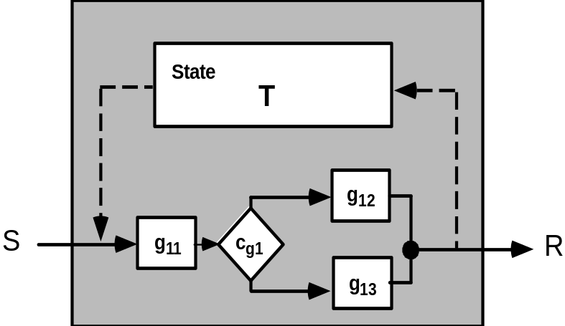
盒结构
黑盒
状态盒
清晰盒
These slides are designed to accompany Software Engineering: A Practitioner’s Approach, 8/e (McGraw-Hill 2014). Slides copyright 2014 by Roger Pressman.

Slide 8
设计求精 & 验证
如果函数f 被扩展为序列g和h，则f 所有输入的正确性条件是：
• 执行g之后再执行h能完成f 的功能吗？
如果一个函数f被细化为形如if-then-else的条件形式，则对f的所有输入的正确性条件是：
• 只要条件＜c＞为真，g能完成 f 的功能吗？只要条件＜c＞为假，h能完成 f 的功能吗？
如果一个函数 f 被细化为循环，则对m的所有输入的正确性条件是：
•能够保证循环终止吗？
•只要＜c＞为真，循环执行g之后能完成f的功能吗？只要＜c＞为假，退出循环仍能完成f的功能吗？
These slides are designed to accompany Software Engineering: A Practitioner’s Approach, 8/e (McGraw-Hill 2014). Slides copyright 2014 by Roger Pressman.

Slide 9
设计验证的优势
将验证缩减为有限的过程；
使得净室团队可以验证每一行设计和代码；
可以达到零缺陷水平；
可以按比例增加；
比单元测试产生更好的代码。
These slides are designed to accompany Software Engineering: A Practitioner’s Approach, 8/e (McGraw-Hill 2014). Slides copyright 2014 by Roger Pressman.

Slide 10
净室测试
统计使用测试
  测试程序的实际使用
确定“使用概论分布”
  分析规格说明并确定一组触发；
  触发使得软件变更行为；
  创建使用场景；
  给出每个触发的概率分布百分数；
  按照使用概率分布对每个触发生成测试用例。
These slides are designed to accompany Software Engineering: A Practitioner’s Approach, 8/e (McGraw-Hill 2014). Slides copyright 2014 by Roger Pressman.

Slide 11
认证
1. 必须创建使用场景；
2. 指定使用概貌；
3. 从概貌中生成测试用例；
4. 执行测试，记录并分析失效数据；
5. 计算并认证可靠性。
These slides are designed to accompany Software Engineering: A Practitioner’s Approach, 8/e (McGraw-Hill 2014). Slides copyright 2014 by Roger Pressman.

Slide 12
认证模型
取样模型. 软件测试执行m个随机测试用例，如果没有错误发生或只有少于指定数量的错误发生，则通过认证。用数学方法导出m值，以保证能够获得需要的可靠性。
构件模型. 对由n个构件组成的系统进行认证，构件模型使得分析员能够确定构件i在完成前失效的概率。
认证模型. 设计并认证系统的整体可靠性。
These slides are designed to accompany Software Engineering: A Practitioner’s Approach, 8/e (McGraw-Hill 2014). Slides copyright 2014 by Roger Pressman.

Slide 13
形式化方法
“在开发计算机系统中使用的形式化方法是描述系统特性的基于数学的技术。这种形式化方法提供了框架，在这些框架内，人们能够以系统的方式而不是随意的方式来说明、开发和验证系统。”
The Encyclopedia of Software Engineering [Mar01]
传统的规格说明存在以下问题：
  矛盾
  歧义
  模糊
  不完全性
  混合抽象层次
These slides are designed to accompany Software Engineering: A Practitioner’s Approach, 8/e (McGraw-Hill 2014). Slides copyright 2014 by Roger Pressman.

Slide 14
形式化规格说明
期望特性（一致性、完整性及非歧义性）是所有规格说明方法的目标。
规格说明语言的形式化语法使得能够唯一地解释需求或设计，从而排除了读者解释自然语言（如英语）或图形表示时经常产生的歧义性。
  集合论和逻辑符号的描述工具使得可以清晰地陈述事实（需求）。
一致性是通过数学证明将初始事实形式化地映射（使用推理规则）到后面的规格说明中的陈述来保证的。
These slides are designed to accompany Software Engineering: A Practitioner’s Approach, 8/e (McGraw-Hill 2014). Slides copyright 2014 by Roger Pressman.

Slide 15
形式化方法概念
数据不变式—是一个条件，它在包含一组数据的系统的执行过程中总保持为真。
状态
  很多形式化语言，如OCL（28.5节）使用第11章所讨论的状态概念，即系统可能处于多种状态之一，每一种状态都表示外部可观察到的行为模式。
  Z 语言（ 28.6节）将状态定义为可存储的数据，系统可以对其访问和修改。
操作—这是在系统中发生的读写数据的动作
  前置条件定义一个特定操作有效的环境。
  后置条件定义当操作完成后保证什么为真。
These slides are designed to accompany Software Engineering: A Practitioner’s Approach, 8/e (McGraw-Hill 2014). Slides copyright 2014 by Roger Pressman.

Slide 16
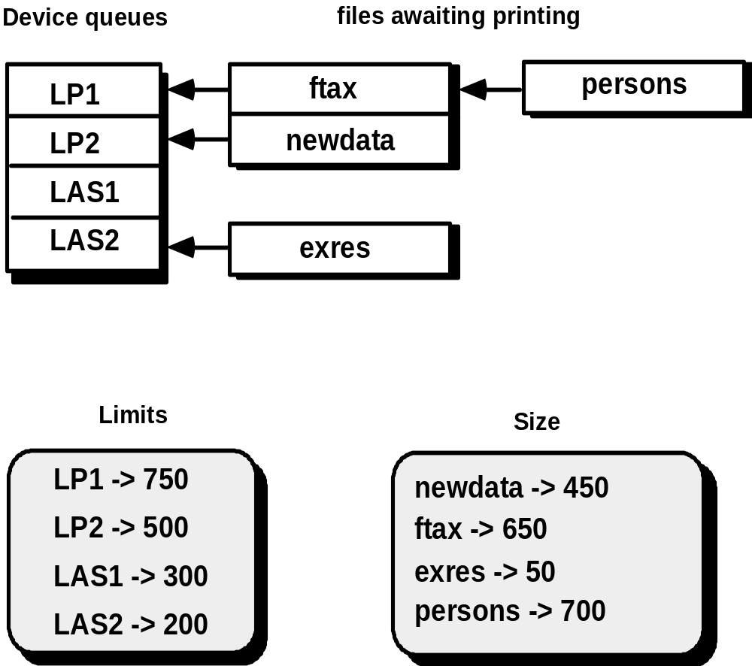
例子—后台打印程序
These slides are designed to accompany Software Engineering: A Practitioner’s Approach, 8/e (McGraw-Hill 2014). Slides copyright 2014 by Roger Pressman.

Slide 17
状态和数据不变式
后台打印程序的状态由4个构件表示： Queues, OutputDevices, Limits和Sizes。
数据不变式有5个构件：
• 每个输出设备与打印线的一个上限相关联；
• 每个输出设备与一个等待打印的非空文件队列相关联；
• 每个文件都与一个大小相关联；
• 与输出设备关联的每个队列包含大小小于输出设备上限的文件
• 后台打印程序所管理的设备数量不超过maxdevs。
These slides are designed to accompany Software Engineering: A Practitioner’s Approach, 8/e (McGraw-Hill 2014). Slides copyright 2014 by Roger Pressman.

Slide 18
操作
对后台打印程序及其相关的打印限制增加了一个新的输出设备的操作；
从与特定的输出设备相关联的队列中移除一个文件的操作；
向与特定的输出设备相关联的队列中增加一个文件的操作；
一种改变特定输出设备的打印线上限的操作；
将文件从与输出设备关联的队列移动到与第二输出设备关联的另一队列的操作。
These slides are designed to accompany Software Engineering: A Practitioner’s Approach, 8/e (McGraw-Hill 2014). Slides copyright 2014 by Roger Pressman.

Slide 19
前置 & 后置条件
对于第一个操作（给后台打印程序增加一个新的输出设备，同时增加相关的打印限制）:
前置条件: 输出设备的名字不存在，后台打印程序的输出设备数量目前小于MaxDevs 。
后置条件: 将新设备的名称添加到现有设备名称的集合中，为该设备形成新的条目，没有与其队列关联的文件，并且该设备与打印限制关联。
These slides are designed to accompany Software Engineering: A Practitioner’s Approach, 8/e (McGraw-Hill 2014). Slides copyright 2014 by Roger Pressman.

